Slide 1
Анализ временных рядов
Семенов Дмитрий Александрович

Slide 2
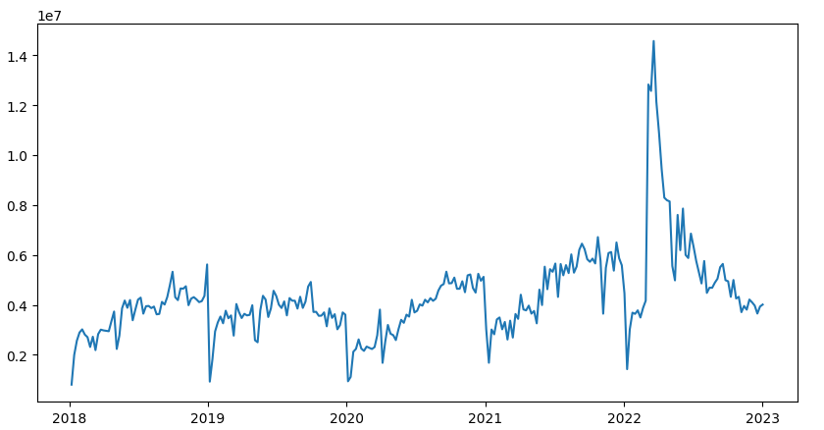
Постановка задачи
Выявление наиболее эффективной модели
прогнозирования прибыли на примере данных компании по продажам инженерной сантехники с использованием методов машинного обучения.

Slide 3
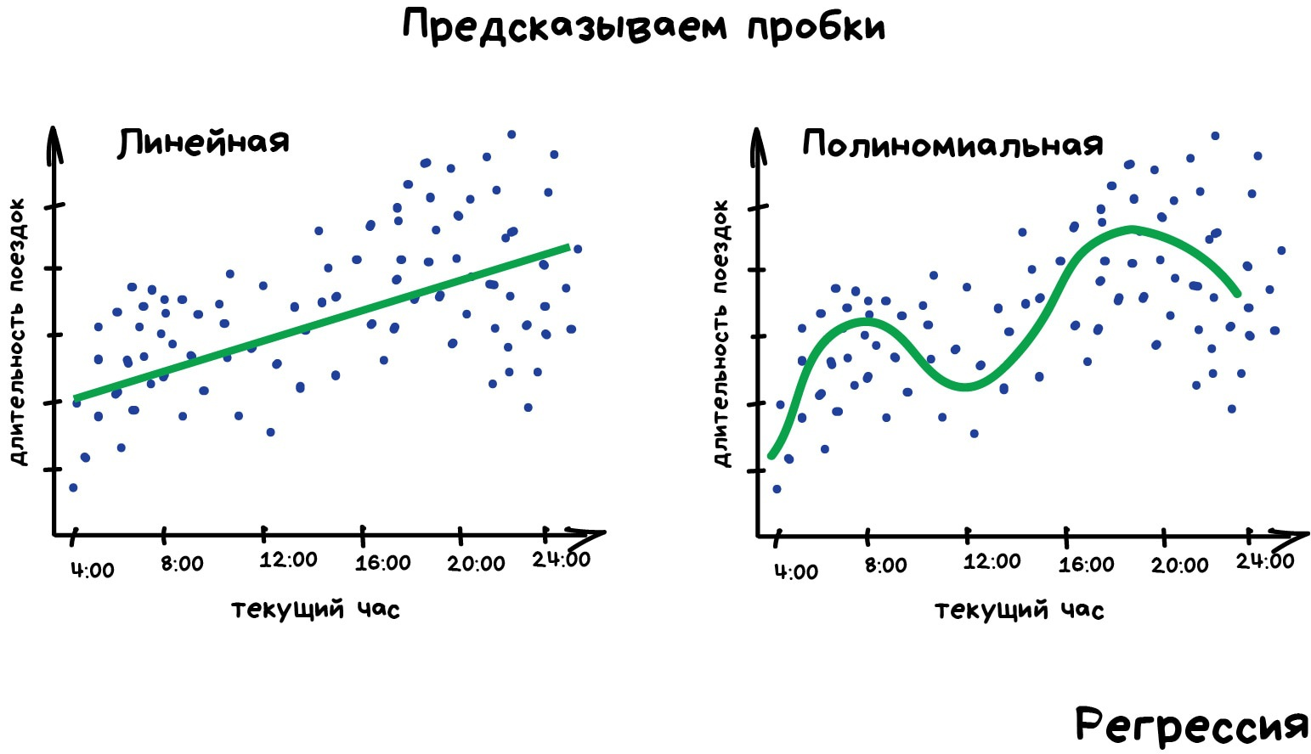
Используемые методы
LinearRegression

Slide 4
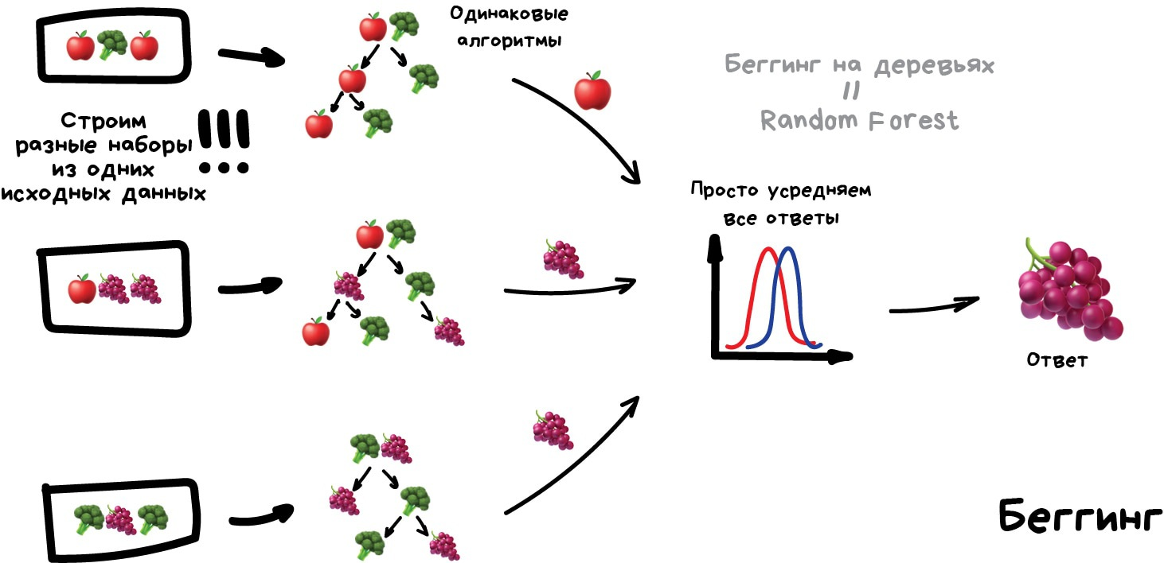
Используемые методы
RandomForestRegressor

Slide 5
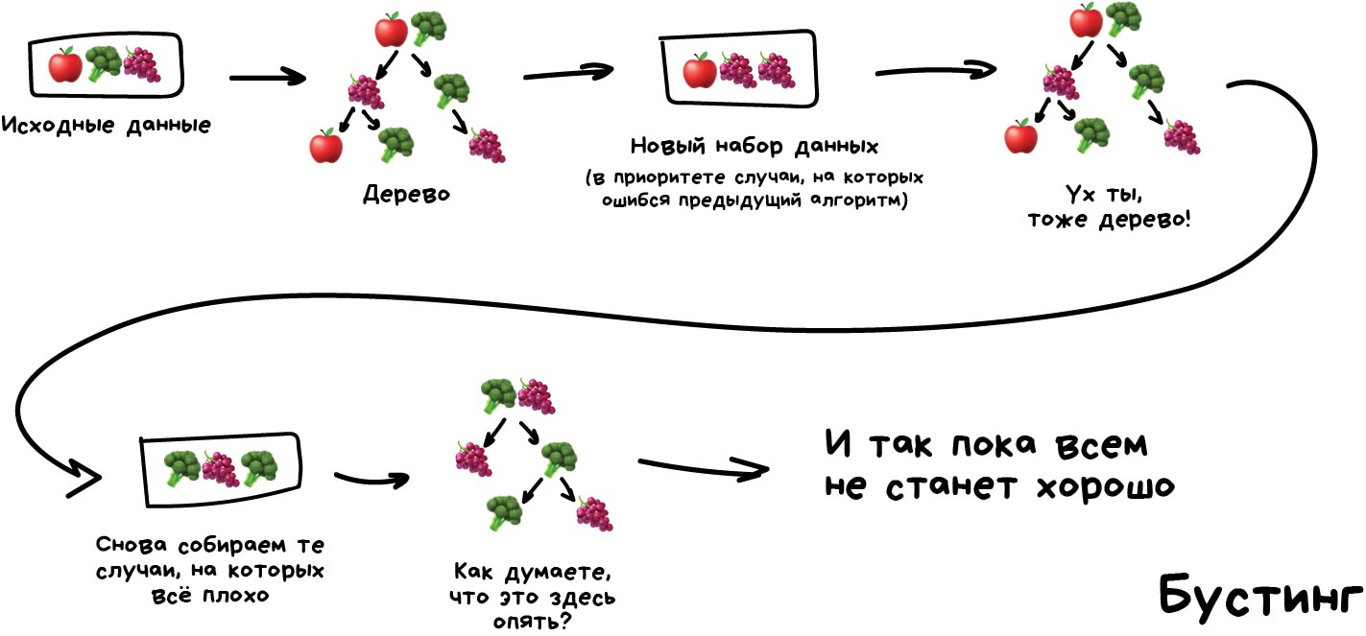
Используемые методы
XGBoost

Slide 6
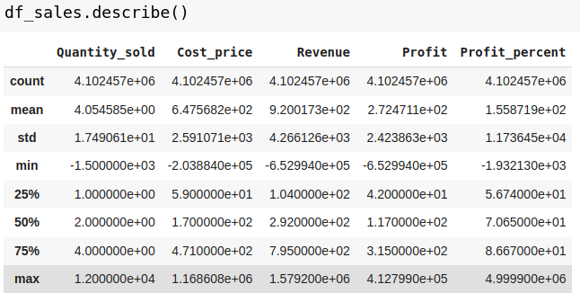
Разведочный анализ данных
Для разведочного анализа данных были использованы методы описательной статистики.

Slide 7
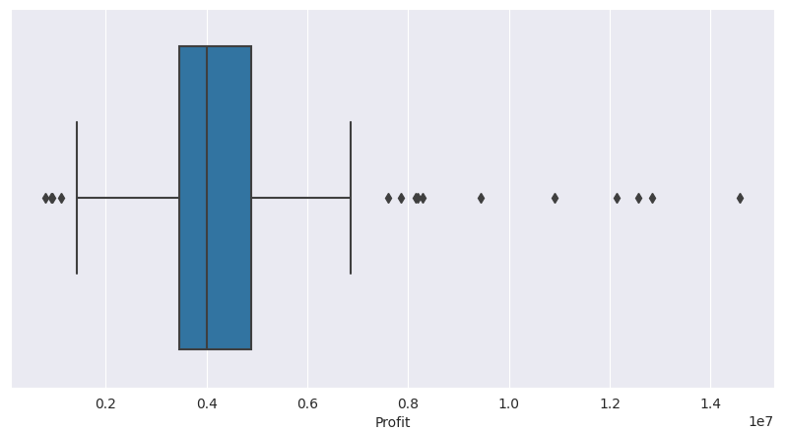
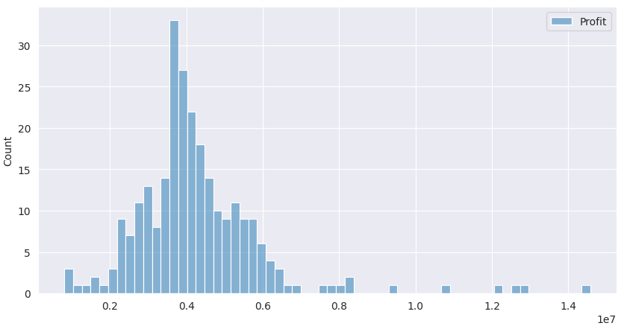
Разведочный анализ данных
С помощью построение гистограммы и boxplot для нашей целевой переменной Profit (прибыль) мы можем увидеть распределение близкое к нормальному и наличие значительных выбросов.

Slide 8
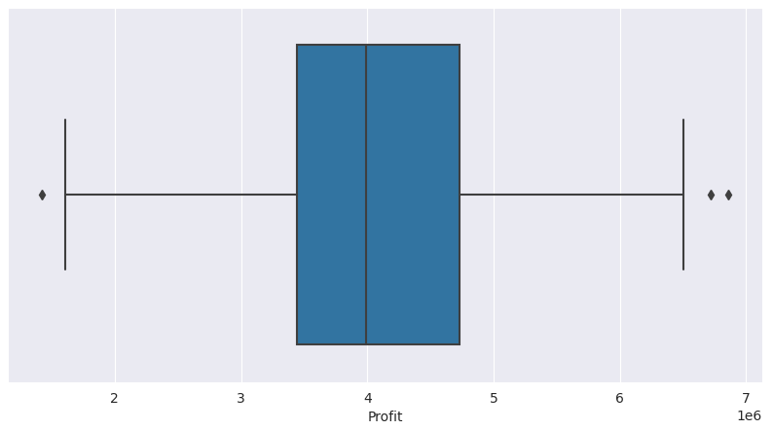
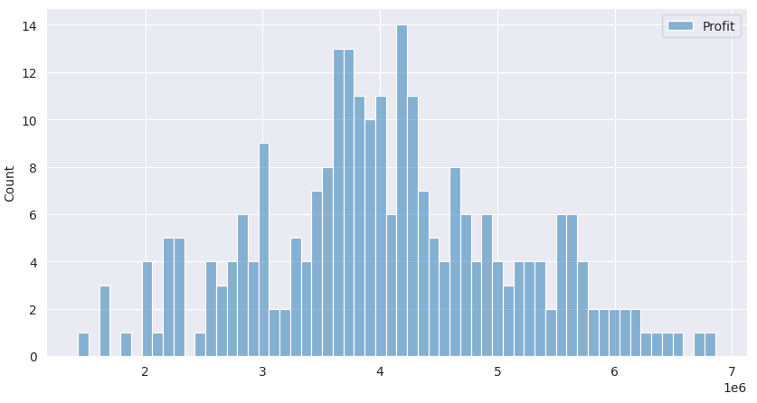
Предобработка данных
Выбросы были сглажены средним значением за аналогичные по счету недели в году, были взяты именно средние значения, а не медиана, так как выбросы довольно значительны и присутствую только за март и апрель 2022 года и вызваны ошибкой ведения отчетности, по этой причине медиана бы сгладила выбросы не значительно.

Slide 9
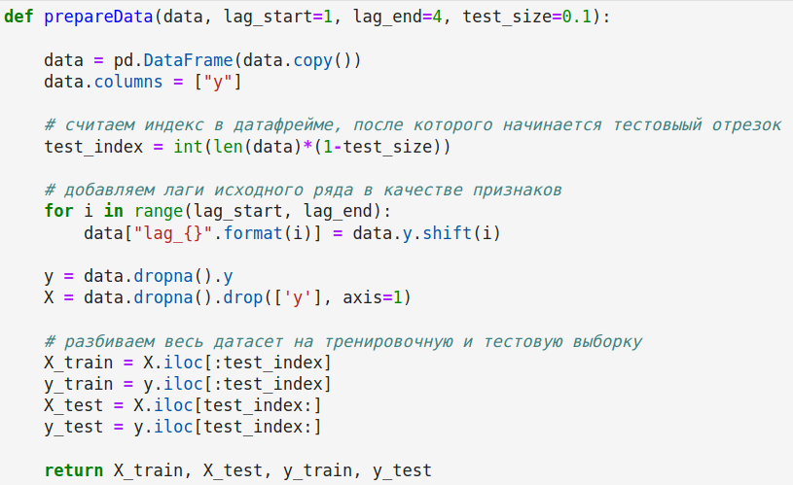
Разработка и обучение модели
Для построения моделей была написана функция prepareData, с помощью которой в датасет были добавлены лаги исходного временного ряда в качестве признаков и датасет был разбит на тренировочную и тестовую выборки.

Slide 10
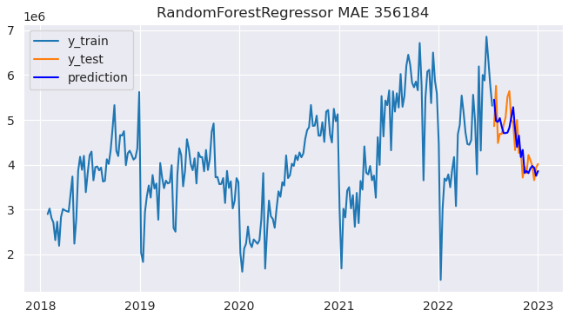
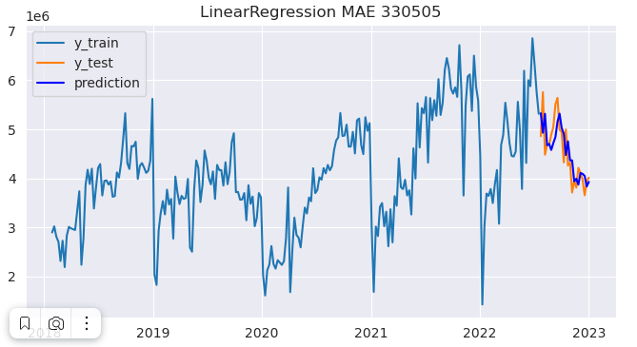
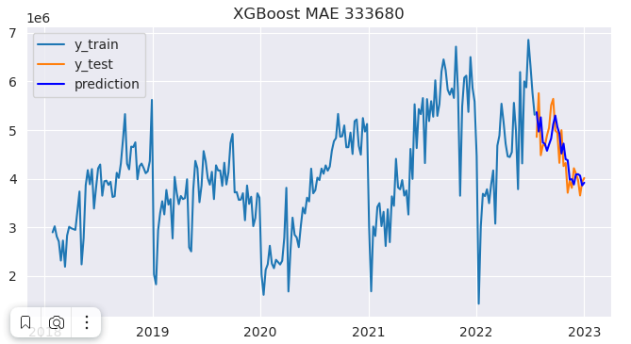
Тестирование модели
Тестирование модели осуществлялось на тестовой выборке, которая составляла 10% от всего датасета, что выражалось в последних 24-х неделях временного ряда, обучающая выборка состояла из 234-х недель

Slide 11
Нейронная сеть

Slide 12
Тестирование модели

Slide 13
Тестирование модели

Slide 14
Тестирование модели

